Slide 1
Erasmus+, KA1, Wellbeing and resilience training for teachers, Madrid, Spain
2022-1-RO01-KA121-SCH-000063366
Organizator: Perioada de desfășurare:
NEW HORIZONS MALTA 25 – 29 noiembrie 2022
Participant:
Prof. Popescu Gabriel - Șc. Gimnazială Nr. 3 Doicești

Slide 2
Obiectivele cursului
Să învățăm mai multe despre sănătate, bunăstare și cât de importante sunt la locul de muncă;
Să gestionăm stresul din viața de zi cu zi și din activitatea de predare;
Să înțelegem acțiunile și diferitele tehnici necesare asigurării stării de bine;
Să înțelegem diferitele tipuri de mentalitate și cum să le influențăm pentru mai multe efecte pozitive;
Să îmbunătățim diferitele tehnici de relaxare și recuperarea din stresul de zi cu zi.

Slide 3
Programul cursului
Ziua I – Deschiderea cursului: Să ne cunoaștem unii pe alții;
Ziua a II-a – Despre inteligența emoțională și importanța ei la locul de muncă;
Ziua a III-a – Concentrarea pe realizare, automotivarea pentru realizare, stima de sine;
Ziua a IV-a – Managementul stresului în școală, strategii de prevenire și de a face față stresului;
Ziua a V-a - Creativitate și rezistență, gândire constructivă.

Slide 4
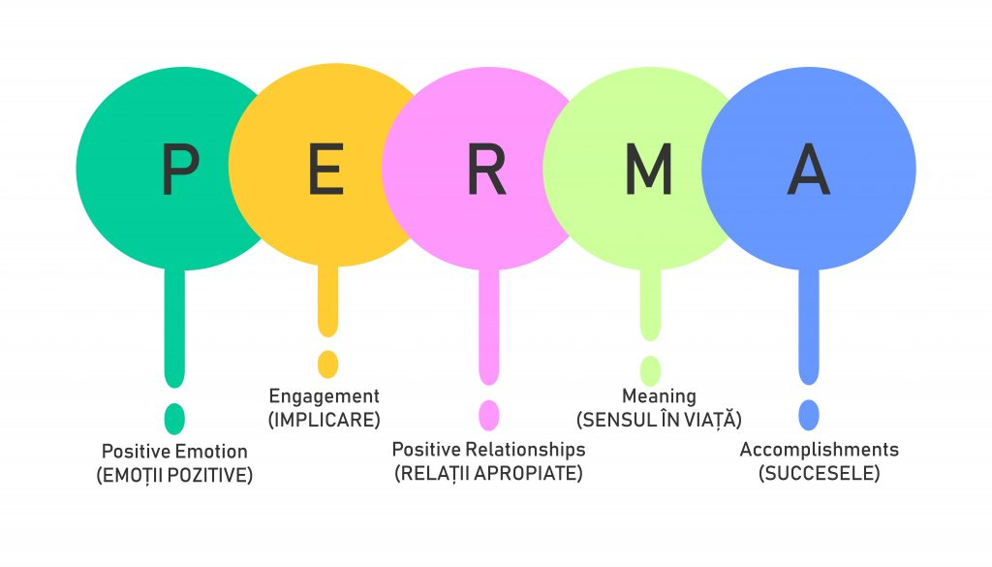
Modelul PERMA – Ce te face să te simți bine?

Slide 5


Slide 6
Ce este conceptul IKIGAI?
Ikigai (生き甲斐,) este un termen japonez pentru „un motiv pentru a fi”. Cuvântul Ikigai, de obicei, se referă la sursa valorii în viața cuiva sau lucrurile care fac viața să merite. Cuvântul se traduce aproximativ prin ”lucrul pentru care trăiești”, dar el are, de asemenea, nuanța „motivul pentru care te trezești dimineața”, similar unui scop zilnic.
Ikigai-ul fiecărui individ este personal și specific pentru viața lui, pentru valorile și credințele lui. Reflectă sinele unei persoane și exprimă acest lucru cu fidelitate, în timp ce, crează simultan o stare mentală în care individul se simte în largul său.

Slide 7
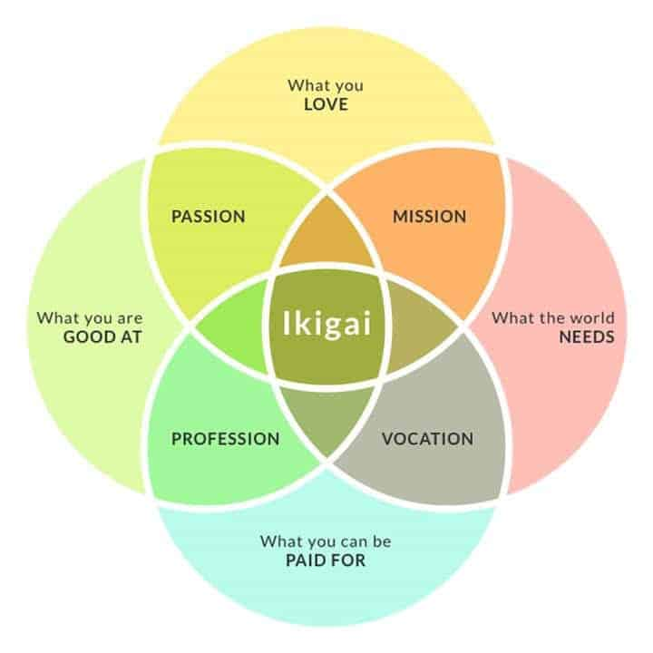

Slide 8
Cei cinci piloni ai IKIGAI
Sunt identificați cinci piloni centrali ai IKIGAI:
Pornește cu lucruri mici;
Eliberează-te;
Armonie și sustenabilitate;
Bucuria lucrurilor mărunte;
Fii aici și acum.

Slide 9
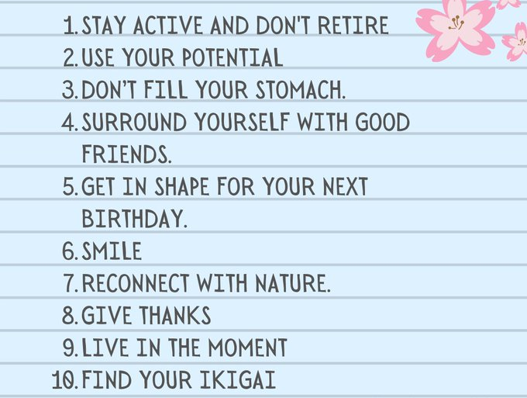
Cele 10 reguli ale IKIGAI

Slide 10
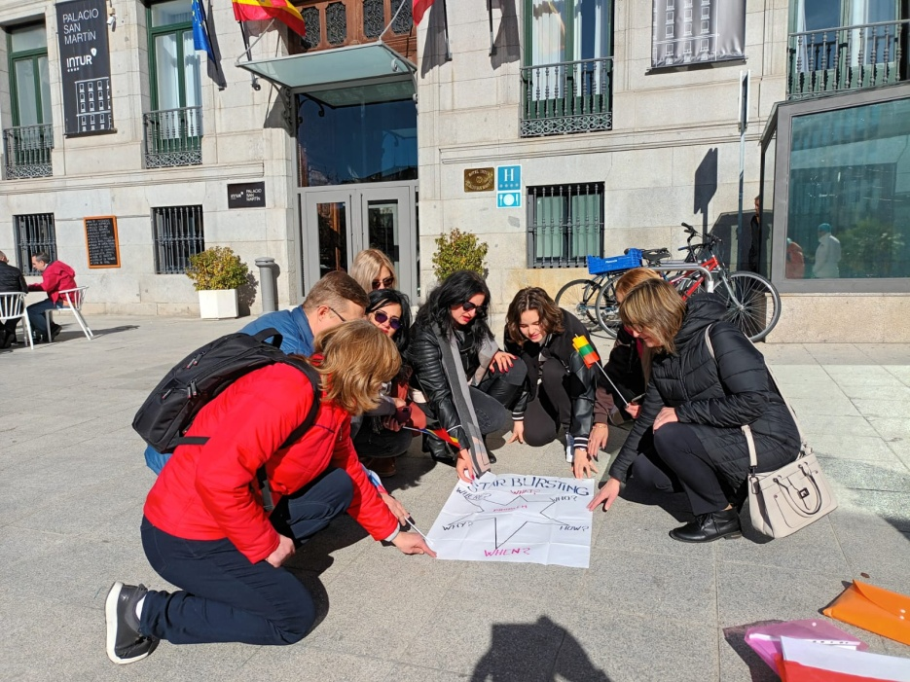
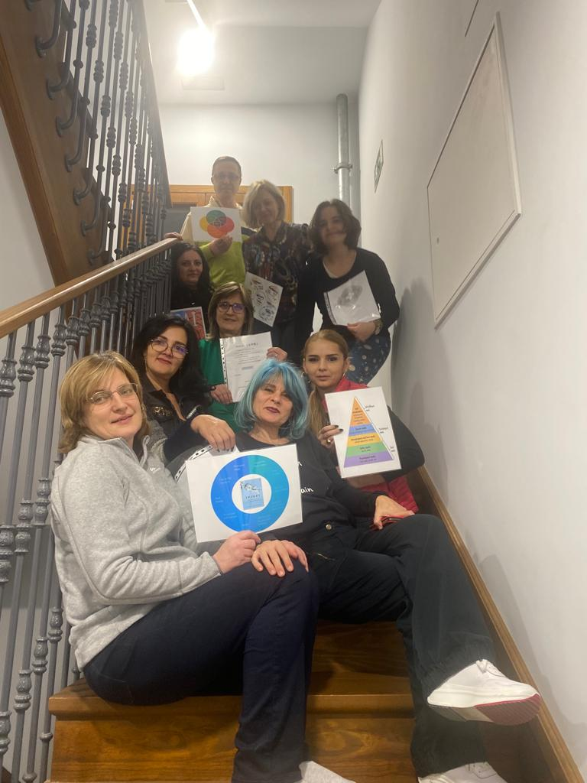
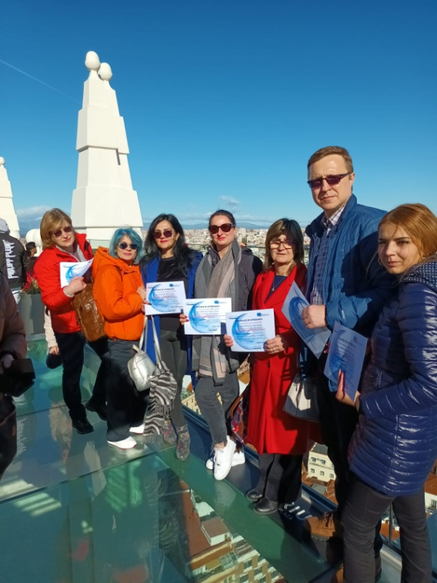
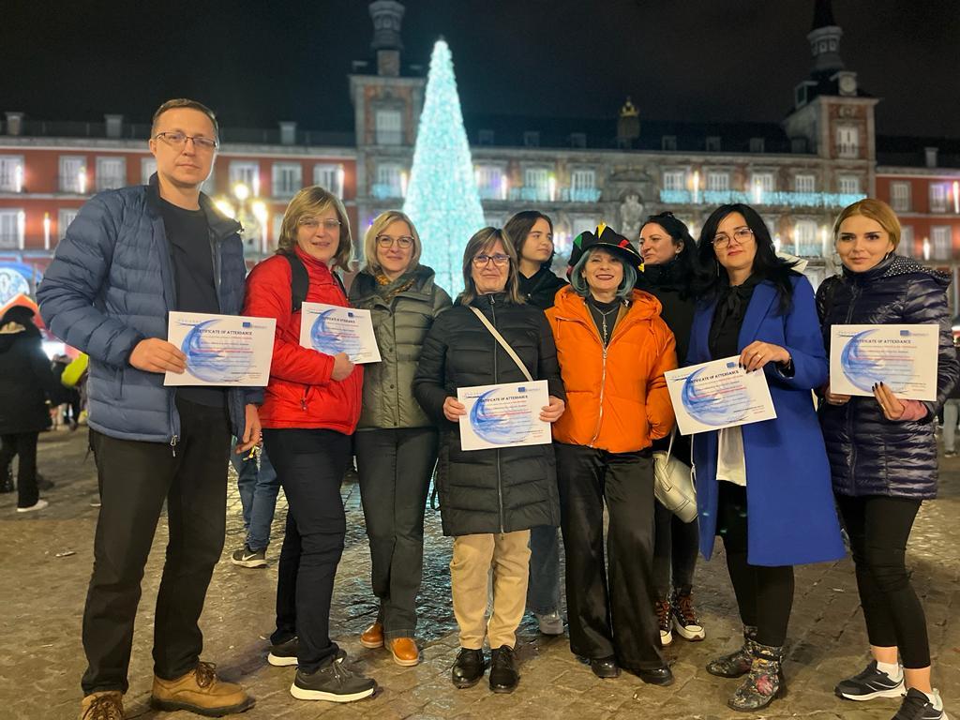

Slide 11

Vă mulțumesc pentru atenție!
Conținutul prezentului material reprezintă responsabilitatea exclusivă a autorului, iar Agenția Națională și Comisia Europeană nu sunt responsabile pentru modul în care va fi folosit conținutul informației.

